Slide 1
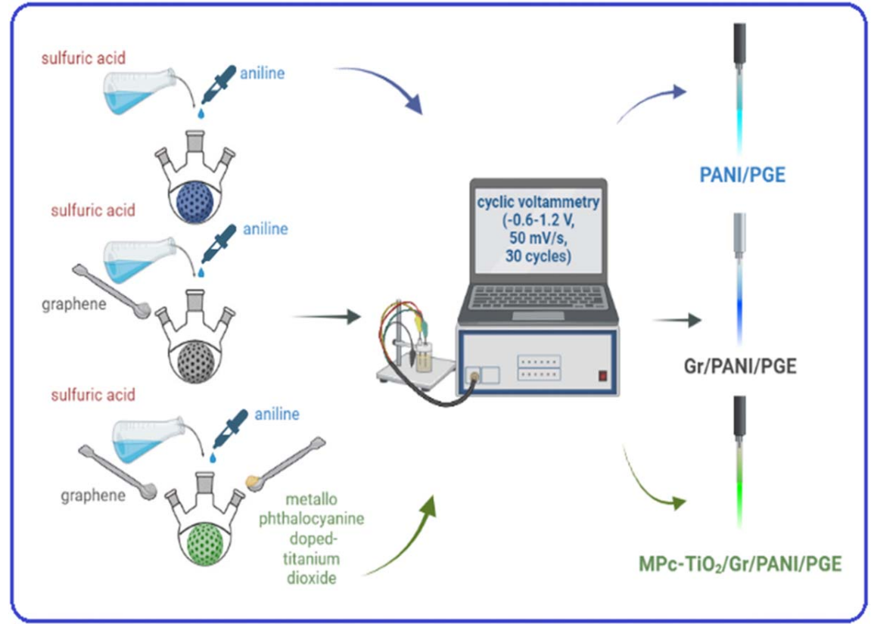
YTÜ
FEN EDEBİYAT FAKÜLTESİ
KİMYA BÖLÜMÜ
SEMİNER DERSİ SUNUMU
EMİRHAN ARTAR
21516018
Konu
Titanyum Dioksit-Ftalosiyanin/Grafen/Polianilin Elektrotlarının Elektrokimyasal Sentezi ve Süperkapasitör Uygulaması
Danışman
Prof.Dr.Yücel ŞAHİN
Tarih: 16/05/2023
Saat:13:20
Yer: Online

